Slide 1
স্বাগতম

Slide 2
পরিচিতি
রতন হাওলাদার
সহকারি শিক্ষক (আইসিটি)
সাপলেজা মডেল হাইস্কুল
মঠবাড়িয়া, পিরোজপুর।
mobile: 01721923884
ratanhowlader75@gmail.com
পাঠ
শ্রেণিঃ নবম
বিষয়ঃ তথ্য ও যোগাযোগ প্রযুক্তি
অধ্যায়ঃ প্রথম
সময়ঃ ৪৫ মিঃ

Slide 3
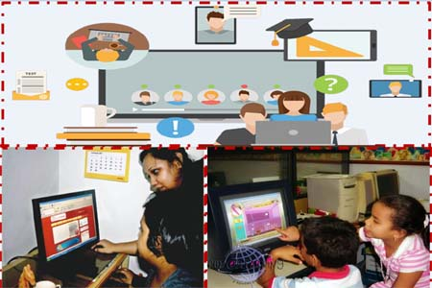
ছবি দেখে কী বুঝতে পারলে?

Slide 4
আজকের পাঠ

Slide 5
এই পাঠ শেষে শিক্ষার্থীরা...
১. ই- লার্নিং কি ?
২.ই-লার্নিং এর সুবিধা সমূহ বর্ণনা করতে পারবে;
3.বাংলাদেশে ই-লার্নিংয়ের গুরুত্ব বিশ্লেষণ করতে পারবে।

Slide 6
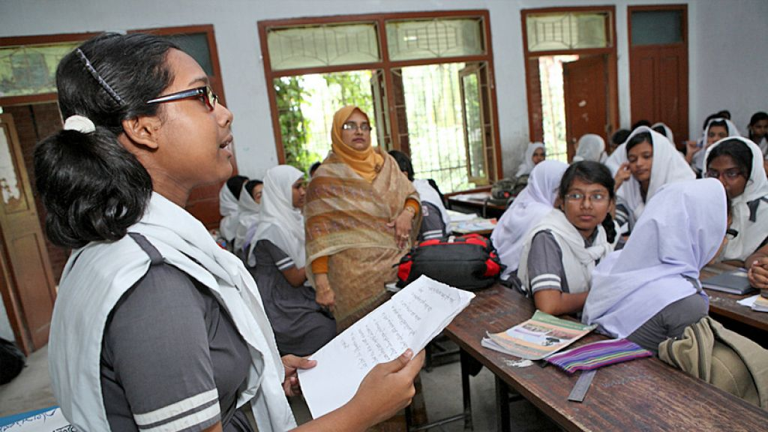
ছবিগুলো লক্ষ্য কর
ই-লার্নিং যন্ত্র ব্যবহার করে পাঠদান

Slide 7
আরো কিছু ছবি দেখি
সিডিরম
নেটওয়ার্ক
ইন্টারনেট
টিভি চ্যানেল
এই সব যন্ত্রপাতি ব্যবহার করে পাঠদান করা হয়।

Slide 8
একক কাজ
ই-লার্নিং কী?
লার্নিংয়ের জন্য শিক্ষার্থীরা কোথায় যায়?
বিদ্যালয় ছাড়া আর কীভাবে লার্নিং করা যায়?
সংজ্ঞাঃ ই-লার্নিং শব্দটি ইলেকট্রনিক লার্নিং কথাটির সংক্ষিপ্ত রূপ। ই-লার্নিং বাঁ Distance Learning বলতে সিডি রম, ইন্টারনেট, ব্যক্তিগত নেটওয়ার্ক বাঁ টেলিভিশন চ্যানেল ব্যবহার করে পাঠদান পদ্ধতিকে বোঝায়। ই-লার্নিং কিন্তু মোটেও সনাতন পদ্ধতিতে পাঠদানের বিকল্প নয়, এটি সনাতন পদ্ধতির পরিপূরক।

Slide 9
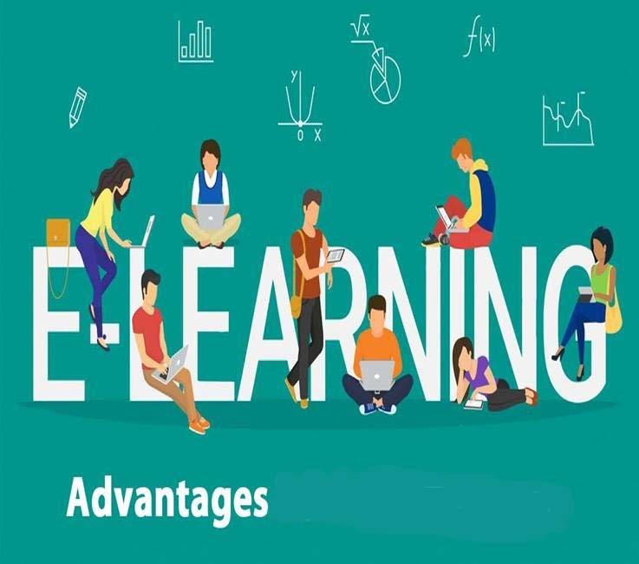
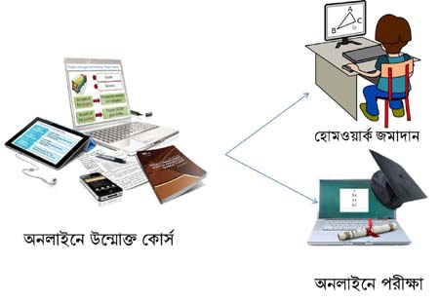
ছবিগুলো লক্ষ্য করি
আরো কিছু ছবি দেখা যাক

Slide 10
ছবিগুলো দেখে কী বুঝলে?
ই-লার্নিং আমাদের এই সুযোগ তৈরী করে দিয়েছে
Notes:
বাংলাদেশের পেক্ষাপটে অসুবিধা সমূহ আলোচনা করা যেতে পারে।

Slide 11
দলগত কাজ
আমাদের দেশের পেক্ষাপটে ই-লার্নিংয়ের সুবিধা-অসুবিধার একটি তালিকা তৈরী কর।

Slide 12
এগুলোর কাজ সম্পর্কে কী তোমাদের জানা আছে?
কিশোর বাতায়ন
Notes:
এগুলো উম্মুক্ত বিশ্বকোষ এবং এগুলোর মাধ্যমে ঘরে বসেই বিভিন্ন অজানা বিষয়ের সমাধান পাওয়া যায় তা আলোচনা করা যেতে পারে।

Slide 13
ছবিতে কী বুঝলে?
বাংলাদেশ ও পরবর্তী শিক্ষাব্যবস্থ

Slide 14
জোড়ায় কাজ
তোমাদের আইসিটি ক্লাসটা আরও কীভাবে Interactive করা যায়? দু’টি বাক্য লেখ।

Slide 15
মূল্যায়ন
ই-লার্নিংয়ের মাধ্যম গুলো কী কী?
বাংলাদেশের প্রযুক্তিবিদরা ই-লার্নিংয়ের জন্য কী তৈরী করছেন?
ই-লার্নিংয়ের মাধ্যমে যে-কেউ কীভাবে কোর্সের ক্রেডিট অর্জন করতে পারে?

Slide 16
বাড়ির কাজ
তোমার পড়ালেখার মান উন্নয়নে ই-লার্নিং কীভাবে ভূমিকা রাখতে পারে তা ১০ বাক্যে লিখে আনবে।

Slide 17
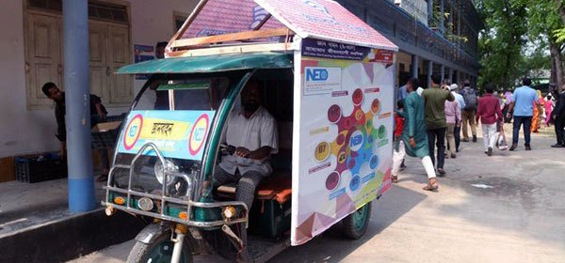
ধন্যবাদ

